Slide 1
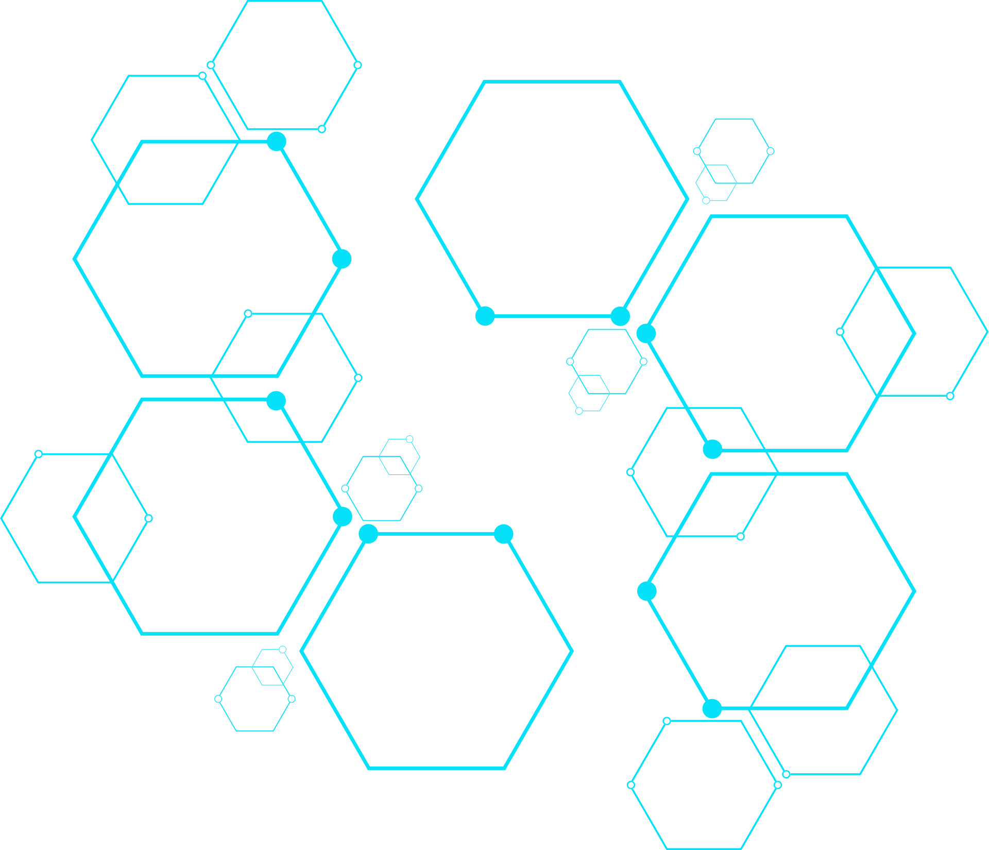




Slide 2

Integrantes
Matías Soto
Coordinador de Proyecto TI
Desarrollador Backend
Francisco Valdivia
Desarrollador Front end
BBDD

Slide 3




Problema
Solución
Perdida de Activos
Falta de Control
Desconocimiento de Ubicación
Nuestra propuesta frente a este problema fue crear una plataforma que permitiera a los usuarios del área gestionar con mayor facilidad los activos de la empresa (gestionados por dpto. TI) creando asignaciones a estos recursos electrónicos mediante un QR.
Ausencia de Inventario

Slide 4
Objetivo General
gestionar y controlar los activos de la empresa. Además de amortiguar perdidas económicas.
Objetivos Específicos
Agregar activos tecnológicos a la plataforma mediante escaneo QR
Realizar asignaciones en sistema de los equipos arrendados a otras áreas
Llevar control de los equipos y amortiguar perdidas económicas para la empresa

Slide 5




Alcances
Control sobre los equipos (activos) dentro de la empresa
Soporte para realizar consultas sobre los estados de los equipos
Escaneo de codigos QR para cada activo
Limitaciones :

Slide 6
Metodología Tradicional
(Cascada)
Tiempo
Control
Roles bien definidos

Slide 7
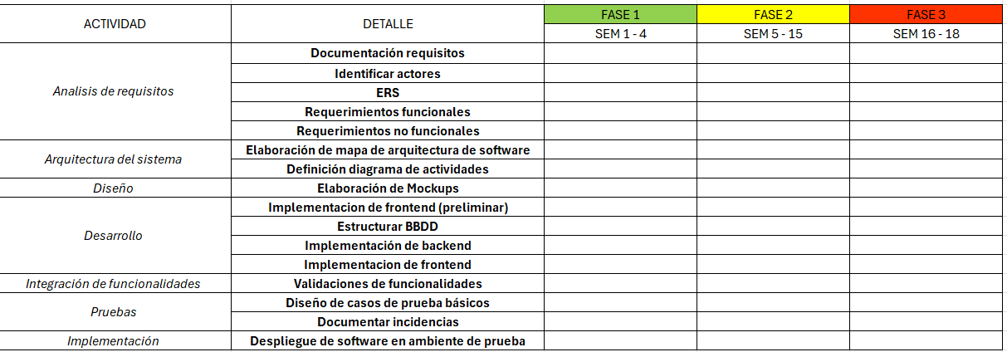
Cronograma de Desarrollo

Slide 8










Arquitectura del software
HOSTING
BBDD
FRONT
BACKEND

Slide 9
Modelo de Datos
inventario
id | int(PK)
categoria | varchar(50)
marca | varchar(50)
modelo | varchar(50)
numero_serie | varchar(50)
estado | varchar(30)
fecha_registro | datetime
usuario_id | int(FK)
usuario
id | int(PK)
nombre_usuario | varchar(50)
email | varchar(50)
contrasena | varchar(15)

Slide 10

Tecnologías utilizadas
BBDD
Lenguaje
Control de HOSTING
Hosting
Características interactivas
Estructura de la Pagina
Diseño

Slide 11

Video Demo

Slide 12
Resultados obtenidos
Se logró identificar equipos tecnológicos mediante códigos QR de forma rápida y efectiva.
El sistema actualiza el inventario en tiempo real
La app funciona de manera estable en dispositivos móviles
Se facilita el control y organización de equipos dentro de una empresa

Slide 13



Obstáculos presentados durante el desarrollo
Dependencia de conexión a internet para actualizar datos en tiempo real.
La coordinación y falta de tiempo por el equipo de trabajo

Slide 14
PREGUNTAS
DE LA
COMISIÓN

